Slide 1
Síntesis
Seminario Enfoque Territorial del Desarrollo Local
Jean Bossuyt

Slide 7
El concepto d ETDL
“Si pido a 50 personas lo que es desarrollo territorial… recibo 50 respuestas diferentes”

Slide 9
Palabras abstractas…pero realidades concretas
DESARROLLO INTEGRADO
SI…. PERO EN REALIDAD

Slide 10
Palabras abstractas…pero realidades concretas
DESARROLLO INTEGRADO
SI…. PERO EN REALIDAD

Slide 11
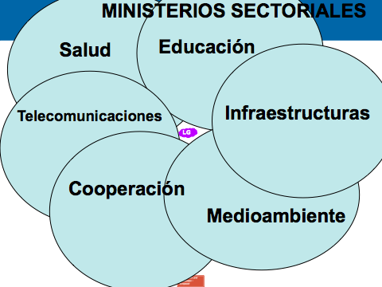

Slide 12
LUCHA SECTORIAL - TERRITORIAL

Slide 13
Apoyar lógicas de ETLD
Significa tambien asegurar “coherencia territorial" :
En las políticas públicas del gobierno central
En las políticas de las cooperaciones

Slide 14
Otra palabra abstracta
ETDL = “MULTI-NIVEL
Si pero RIESGOS

Slide 15
Localización de politicas nacionales
Hyperlocalismo
ETDL limitado a la jurisdicción
Desvinculación con lo nacional

Slide 16
CLAVES del “ETLD”
Endogeno (implicaciones mayores para protagonismo y recursos)
Multi-actor e inclusivo
Nocion de “territorio” abierto

Slide 17
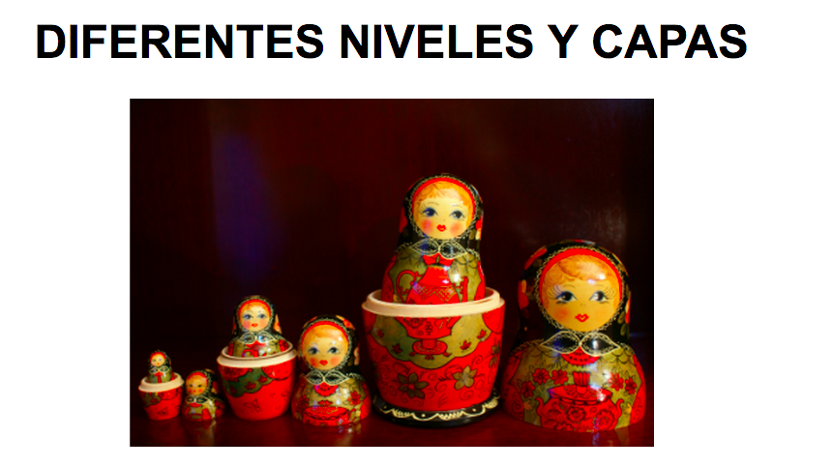

Slide 18
Mas claves
Potencialidades del territorio - Competividad a multiples niveles
Noción amplia de “desarrollo”
Construcción de lo público en lo local … y es por eso que los gobiernos subnacionales juegan un papel clave

Slide 19
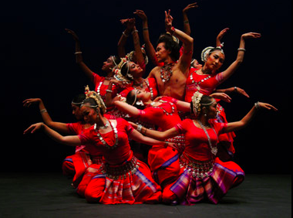
Un buen baile necesita COREOGRAFO

Slide 20
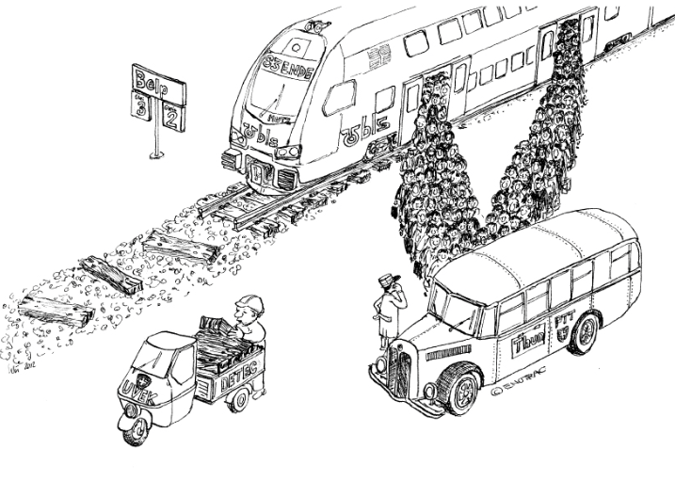

Slide 21
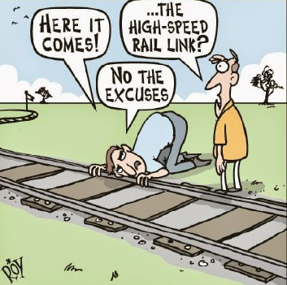

Slide 22
Mas claves
“Sin vinculos con el nivel nacional nos quedamos abajo…” (= políticas públicas, inversiones públicas, etc.)

Slide 23
NACIONAL
TERRITORIAL

Slide 24
COORDINACION E INCLUSION

Slide 25
FINALIDAD DE ETDL
COHESION SOCIAL
RESPUESTAS LOCALES A DESAFIOS
CONSTRUIR INSTITICIONES Y METODOS DE TRABAJAR ADECUADAS A LOS RETOS

Slide 26
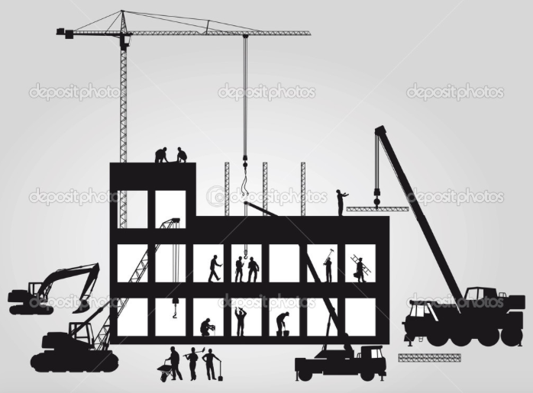
OBRA EN CONSTRUCCION

Slide 27
UN DESAFIO MAS AMPLIO
Reforma del Estado
Reforma del sistema de cooperación

Slide 28
PODEMOS ACTUAR AHORA
A PESAR LAS MULTIPLES LIMITACIONES

Slide 30
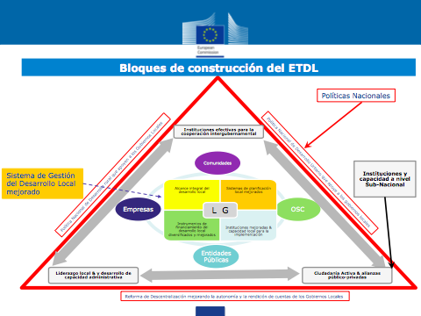

Slide 34
Como trabajar en una lógica ETDL?
ALGUNAS PRECONDICIONES

Slide 35
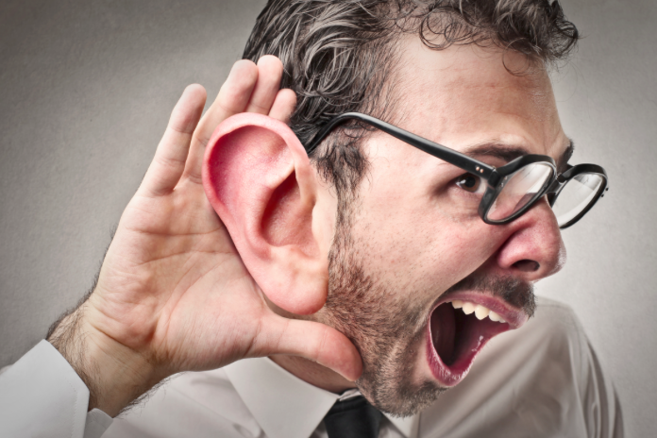
Sssst...ESCUCHA ACTIVA!!

Slide 36
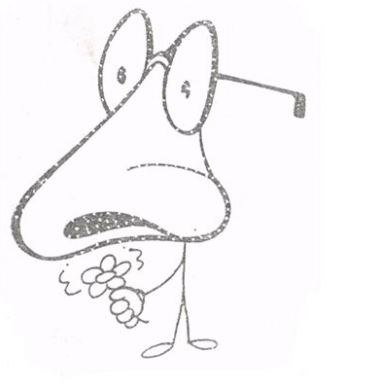
OLFATO POLITICO

Slide 39
4 cuestiones
COMO se puede IDENTIFICAR dinámicas territoriales prometedoras?
COMO se pueden PROVOCAR y ARTICULAR los actores en este espacio territorial?
COMO se pueden DEFINIR AGENDAS COMPARTIDAS y HOJAS de RUTA?
COMO se pueden FACILITAR procesos de desarrollo territorial (Quién? Como? Con qué herramientas y recursos?)

Slide 40
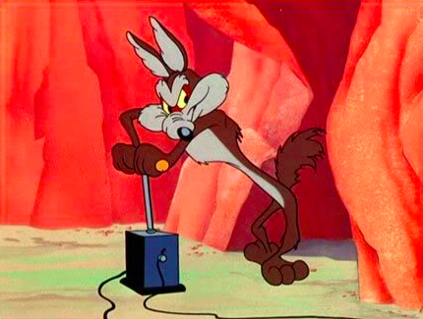
DETONADOR!

Slide 41
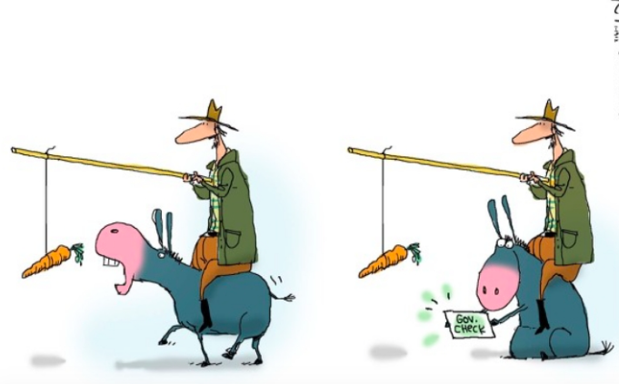
INCENTIVOS!

Slide 42
QUIEN TOMA LA BATUTA?

Slide 43
Otros condicionantes
Flexibilidad – gestión no burócratica
Agendas compartidos (“win-win”) y formalizadas
“First things first” (sequencia del proceso)
Facilidadores / accompanamiento del proceso de cambio
Sistemas de seguimiento inteligentes con indicadores de proceso, territoriales y a largo plaza
Retro-alimentacion con el sistema nacional

Slide 44
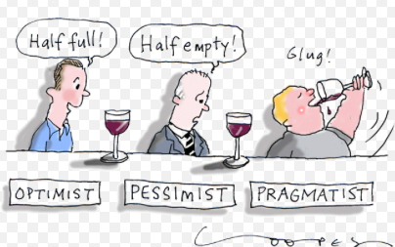
SER PRAGMATICO …CON VISION

